Slide 1
移动互联网对DDOS攻防带来的新挑战
网易信息安全部
2013年5月

Slide 2
议程
移动互联网的兴起
移动设备恶意软件
对DDOS攻防的新挑战
应对方法探讨

Slide 3
美丽的“罪行”
Notes:
著名开源视频播放器 VLC 遭到了一次 DDoS 攻击，网站管理员利用 Logstalgia 虚拟化工具将黑客对网站的攻击数据进行虚拟化，整个画面非常壮观，好比几千枚导弹在数秒之内射向同一个目标并爆炸。

Slide 4
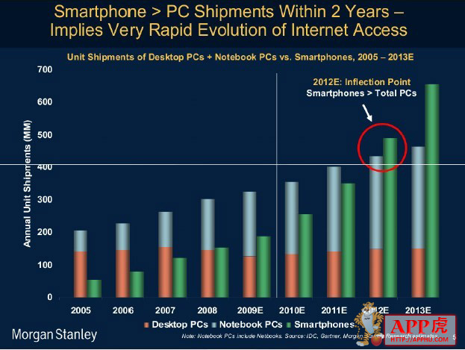
Mobile时代的车轮滚滚而来
Notes:
近些年来，移动互联网开始蓬勃发展，在2012年，移动终端的数量首次超过了PC终端，代表着移动互联网的来临。
。

Slide 5
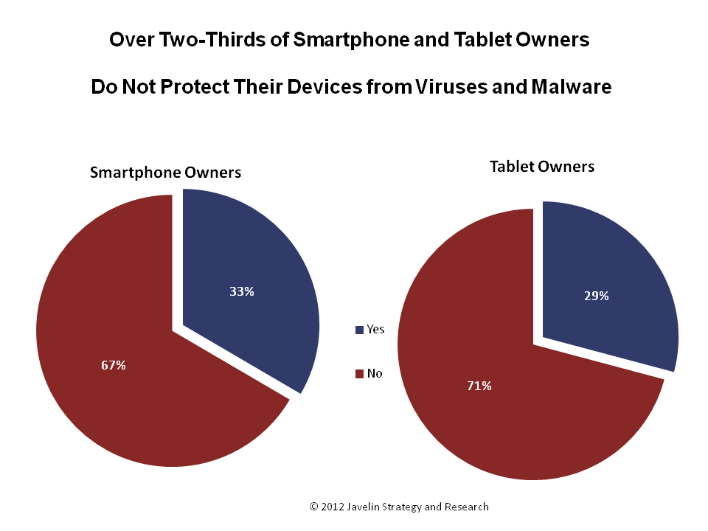
“裸奔”的移动设备
Notes:
据统计，截止2012年，大概三分之二的移动设备没有安装安全软件，处于“裸奔”状态

Slide 6
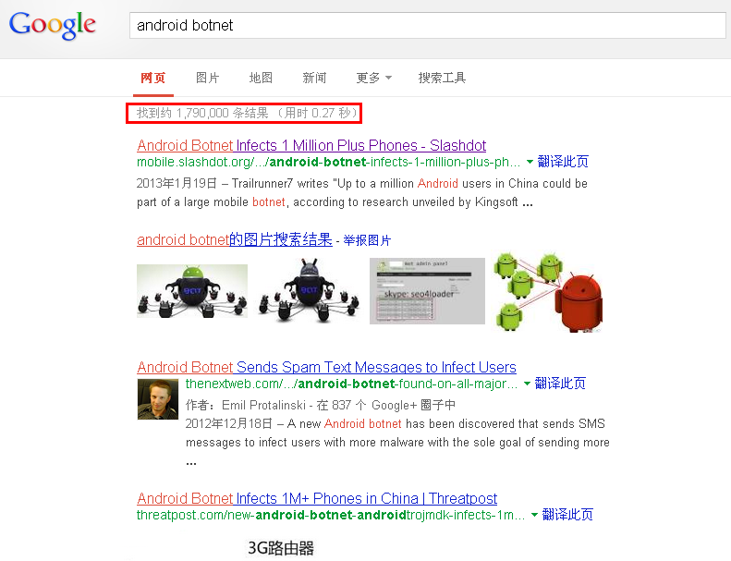
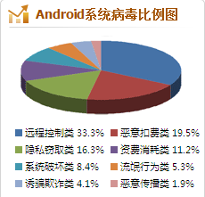
移动僵尸网络
大规模移动僵尸网络正在形成
Notes:
移动互联网领域目前已初步形成黑色产业链，黑客通过刷机、应用市场、预装等多种方式窃取用户个人信息和钱财。
漏洞、僵尸网络的安全问题也伴随着移动互联网的兴起而来临，
在google中搜索andorid botnet，就可以发现1790000条相关的内容，而android病毒中最多的就是远程控制类型的。
通过移动智能设备来发动对Apps的DDoS会越来越普遍，并成为一种新的威胁，尤其在手游、电商等竞争激烈的行业应用上。
某些热门应用的盗版Apps数量甚至是正版的几十倍

Slide 7
Android.DDoS.1.origin木马
Notes:
12年底，俄罗斯安全厂商“Doctor Web”日前发现了一个名为“Android.DDoS.1.origin”的Android平台木马程序。一旦用户安装该应用，该木马程序便会创建一个类似Google Play的图标，使用户很难分辨真假。
该软件被启动后，便会立即尝试连接到其“指挥和控制”（ Command and Control)服务器。如果连接成功，该木马程序便会将受害者的电话号码发送给黑客，然后等待对方通过短信的方式给出下一步的指令。
据Doctor Web称，该木马程序主要有两大功能，一个是在已知目标地址和端口的前提下攻击黑客指定的服务器，第二是可以控制受感染手机发送短信的号码和内容。

Slide 8
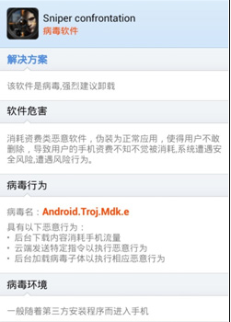
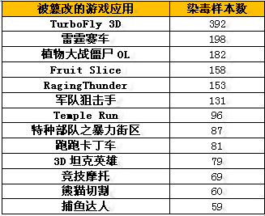
MDK木马
Notes:
2012年，在中国大陆，发现了有史以来最大规模的移动网络僵尸网络，100余万部安卓手机被植入该后门，从而形成了国内规模最大的安卓手机僵尸网络。
病毒作者将MDK后门程序植入各种被篡改的热门安卓游戏当中，利用应用市场、论坛、搜索引擎等渠道进行推广。
目前截获的染毒APP总数达到了7153个，最早的染毒样本更是在2011年就出现了。

Slide 9
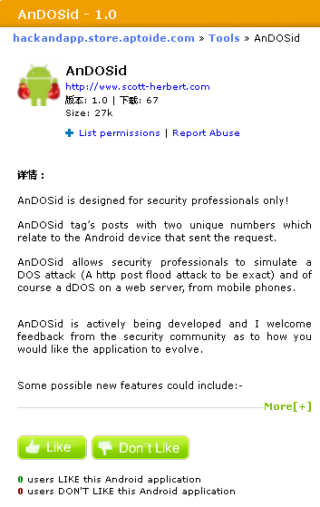
AnDosid工具
Notes:
AnDOSid允许安全专家从移动设备上模拟一个DOS攻击(http post洪水攻击的,当然一个dDOS网络服务器上。
此外，McAfee发现一个名为Low Orbit Ion Cannon(LOIC)的常见DDoS工具已被重新设计为针对Android平台，在拉丁美洲的Anonymous组织推动了该移植技术，该技术完全不需要编程技巧。
事实上，如果只有少量的Android用户受到该木马感染的话，它还很难掀起什么波澜。但如果受影响的Android设备数量很多，那么黑客就可以 发起一场大规模的DDoS攻击。比如，黑客可以控制大量受感染的Android智能手机和平板电脑在同一时间攻击某一特定网站，并最终使其瘫痪。

Slide 10
传统DDOS防御策略
IDS/IPS
ACL
Iptables
SYN-cookie
Notes:
IDS IPS：产品已经开始集成DDOS防御功能，目前IDS系统是最广泛的攻击检测工具，但是在面临DDOS攻击时，IDS系统往往不能满足要求。
原因在于入侵检测系统虽然能够检测应用层的攻击，但是基本机制都是基于规则，需要对协议会话进行还原，但是目前DDoS攻击大部分都是采用基于合法数据包的攻击流量，所以IDS系统很难对这些攻击有效检测。
ACL：Access Control List,通过路由器，我们可以实施某些安全措施，比如ACL等，这些措施从某种程度上确实可以过滤掉非法流量。一般来说，ACL可以基于协议或源地址进行设置，但是目前众多的DDOS攻击采用的是常用的一些合法协议，比如http协议，这种情况下，路由器就无法对这样的流量进行过滤。
Iptables：通过iptables来封禁恶意ip的访问，容易造成误伤。
Syn-cookie:SYN Cookie是对TCP服务器端的三次握手协议作一些修改，专门用来防范SYN Flood攻击的一种手段。它的原理是，在TCP服务器收到TCP SYN包并返回TCP SYN+ACK包时，不分配一个专门的数据区，而是根据这个SYN包计算出一个cookie值。在收到TCP ACK包时，TCP服务器在根据那个cookie值检查这个TCP ACK包的合法性。如果合法，再分配专门的数据区进行处理未来的TCP连接。

Slide 11
传统DDOS防御策略
JS跳转
CDN缓存
WAF阻挡
高频统计
Notes:
CDN缓存：可以通过CDN缓存将大量的请求分发到网络上的各个节点，利用cdn来防御ddos攻击。
WAF：Web Application Firewall，某些waf产品集成一定的ddos防御功能，一般也是基于规则，跟上面的IDS iPS类型，使用范围可以作为虚拟补丁，防御一些特征明显的0day攻击。Nginx整数溢出漏洞，
高频统计，基于ip访问的高频统计对某些ip做出封禁处理，确定同样是会造成误伤。

Slide 12
业务层的DDOS攻击
绕过手机验证注册垃圾账号
垃圾短信
“呼死你”
Notes:
传统的僵尸网络可以发送垃圾电子邮件，发起ddos攻击等
在移动互联网内，移动僵尸网络同样可以做这些事情；同时，由于移动设备比起pc终端设备，具有更多的功能，并且具备跟个人的手机账号，银行账号等更多的关联性，对业务层的攻击更加容易，门槛更低。
可以通过发送和读取短信来绕过服务的账号注册验证功能，造成大量的垃圾账号，然后进行业务层的ddos攻击
可以发动很流行的“呼死你”攻击，骚扰正常用户

Slide 13
传统基于IP封禁的防御策略
手机通过ISP网络出口上网
直接封IP误伤更大
Notes:
传统的应对ddos的方法中，可以通过高频统计来对ip进行封禁，从而缓解ddos攻击的影响
由于移动设备的ip会不断变化，同时大量的设备通过同一个网关出口，造成很多设备共用这些ip
那么传统的基于ip的统计和封禁将会失效，会造成更大的误伤

Slide 14
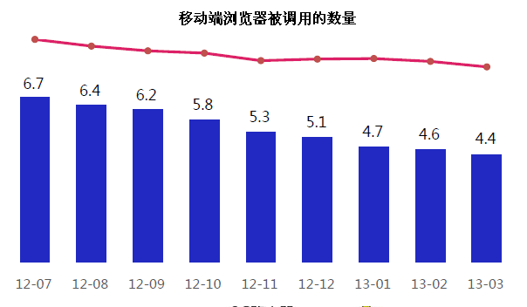
传统JS跳转策略
移动应用越来越多的采用native app
Notes:
在人均日启动总次数减少的同时，浏览器被其他APP调用的比例也越来越低，原因在于很多大型Native APP （如微博、微信、搜索等）已内置浏览器。 也就是说移动互联网对于浏览器的依赖越来越少。
传统的ddos防御系统中，为了避免误伤，很多会对一些异常的请求范围js跳转代码来达到防御机器人的目的。Nativeapp很多不支持js的执行，那么这部分正常用户就不能执行js，造成不能正常访问服务。

Slide 15
行业应对
多层次立体防御，联合打击僵尸网络
运营商
操作系统
应用市场
杀软厂商
应用提供者
Notes:
为了应对移动互联网的ddos攻击，需要整个移动互联网行业的通力协作，打击移动僵尸网络的形成与发展
运营商，作为移动互联网的基础设置提供者，在骨干上可以过滤掉很大一部分的非法数据。各个ISP，IDC在源端进行清洗，建立DDoS事件应急响应中心，对于异常流量，比如手机僵尸网络、手机病毒、手机垃圾彩信、垃圾邮件等，这些流量必须进行一定管控和清洗。
操作系统提供者，google apple microsoft，可以提供基于可信设备的服务，来判断设置是否被木马控制，比如认证你的无线连接。及时更新版本
应用市场，尤其是android应用市场，要对发布的应用做严格的审核，杜绝重打包、恶意的软件发布，google已经发布相应的检测工具
杀软厂商，要提供移动的平台的杀毒软件，保护用户
应用提供者，不滥用权限，保证软件安全

Slide 16
企业应对
网络系统监控、响应流程
更多的依靠云计算平台的能力
基于用户行为的判断
通过cookie判断
对传统策略做修正，例如IP评分机制
利用Geo IP
80 / 20原则
Notes:
对于移动互联网企业来说，Ddos不可能根治，没有万能药，只能缓解；需要通过企业内各个部门的通力合作协调，建立起有效快速的响应机制和流程；对网络，服务器等各处进行监控
现在的云计算平台很多都集成扛ddos的功能，提供抗ddos服务，所以企业可以更多的依靠云计算平台的能力，未知攻击(0day)完美防御，客户端行为的分析和跟踪
针对业务层的ddos攻击，更多的需要基于用户行为的分析和判断来应对此类ddos攻击，难度较大
虽然大部分native app不支持使用浏览器，但是内部的通信大量使用的http协议的包，对于cookie的支持较好，可以通过植入cookie的方式判断求情方是机器还是正常用户
传统基于统计和ip的封禁策略虽然渐渐力不从心，但是真正攻击的ip还是有迹可循的，遵循8020原则，80%的请求来自20%的ip，采用对ip进行评分和黑白灰名单等策略仍然可以起到一定的作用。而且虽然误伤较大，但是在必要的时候，可以牺牲掉一部分用户的方式，来保护服务正常。

Slide 17
THE END
Thanks!
Notes:
凡事预则立，不预则废。
移
我们也应该看到，安全问题是无时不在、无处不在，技术手段只能被动防御。在此基础上，只有提高网络建设者和消费者的安全防护意识，做到技术和安全意识相结合，才能让移动互联网安全、平稳地长期发展下去。
Collect & Filter ==➔ Detect & Challenge ===》Learn & Fight back

